Slide 1
노인학대예방교육

Slide 2
노인학대란
노인의 가족 또는 타인이 노인에게 신체적 · 언어적 · 정서적 · 성적 · 경제적으로 고통이나 장해를 주는 행위 또는 노인에게 필요한 최소한의 적절한 보호조차 제공하지 않는 방임이나 유기 및 자기방임 [네이버 지식백과]

Slide 3
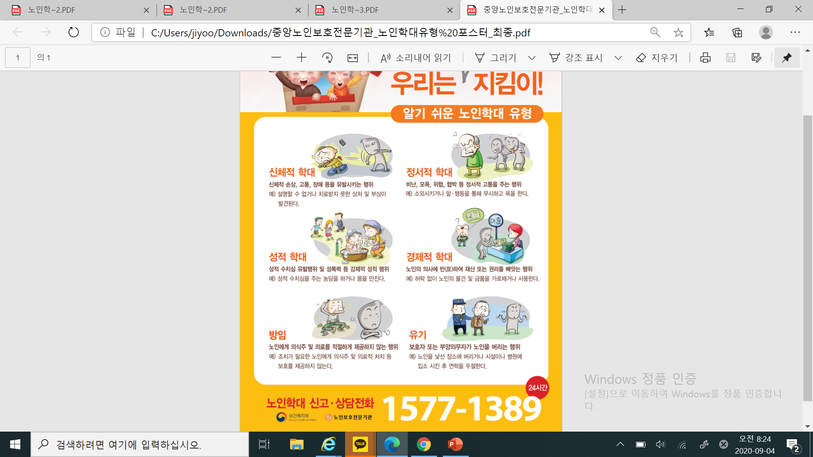
노인학대의 종류

Slide 4
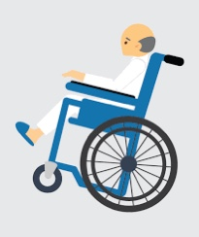
우리 하루 일과 중 일어나는 노인학대가 무엇이 있을까요?
1. 기상시간

Slide 5
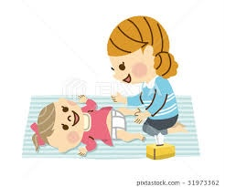
우리 하루 일과 중 일어나는 노인학대가 무엇이 있을까요?
2.기저귀케어시간

Slide 6

우리 하루 일과 중 일어나는 노인학대가 무엇이 있을까요?
3. 식사시간

Slide 7
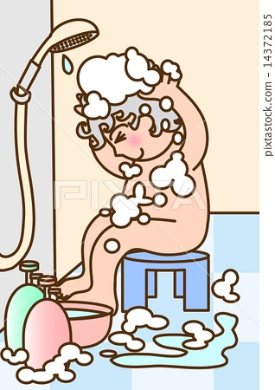
우리 하루 일과 중 일어나는 노인학대가 무엇이 있을까요?
4. 목욕시간

Slide 8

우리 하루 일과 중 일어나는 노인학대가 무엇이 있을까요?
5. 프로그램시간

Slide 9
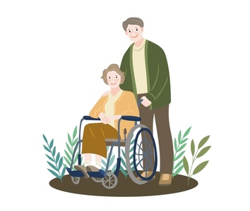
우리 하루 일과 중 일어나는 노인학대가 무엇이 있을까요?
6. 산책시간

Slide 10
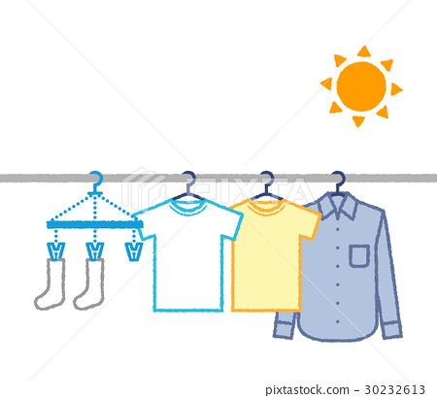

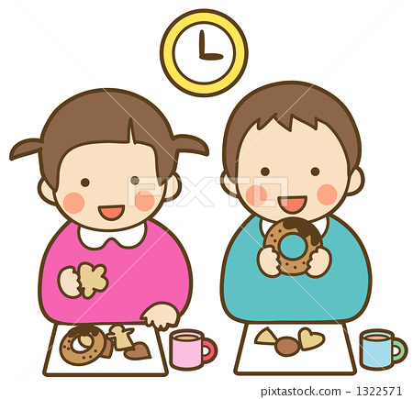
우리 하루 일과 중 일어나는 노인학대가 무엇이 있을까요?
7. 그외 선생님들의 도움이 필요한 시간(빨래, 물품 정리시)

Slide 11


우리 하루 일과 중 일어나는 노인학대가 무엇이 있을까요?
8. 나이트 상황

Slide 12
우리가 조심해야 하는 것은 무엇일까요?

